Slide 1
Automatic License Plate Recognition
Giảng viên: Mai Tiến Dũng
Thực hiện: Võ Minh Mẫn - 20521594

Slide 2
Tổng quát
Bài toán đặt ra
Mô tả
Nội dung
Tài liệu tham khảo

Slide 3
Bài toán đặt ra
Tự động hóa là đang được dần áp dụng cho nhiều công việc
Bãi giữ xe tự động là một ứng dụng thực tế của tự động hóa
Xây dựng một hệ thống nhận diện biển số và số trên biển số

Slide 4
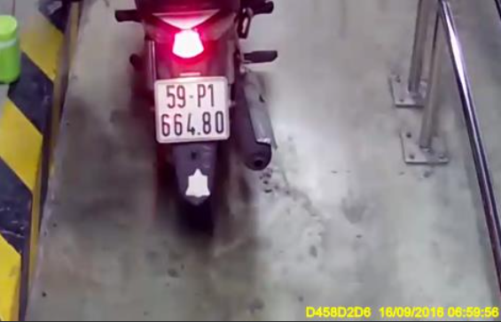

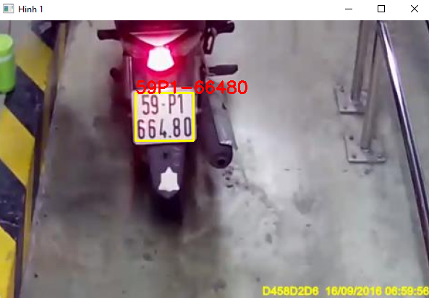
Mô tả
Ảnh phía sau xe
Biển số xe
Số trên biển số
1.license_plate_detect
2.license_plate_ocr

Slide 5
1. License plate detect
Các bước xác định vùng có thể chứa biển số:
Chuyển ảnh thành ảnh xám
Làm nổi vùng tối
Tìm cạnh
Tăng cường ranh giới đối tượng và phân ngưỡng
Giảm nhiễu
Tìm vùng sáng (mask)

Slide 6
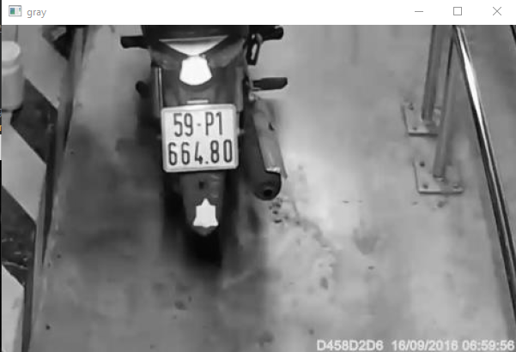
Chuyển ảnh thành ảnh xám

Slide 7
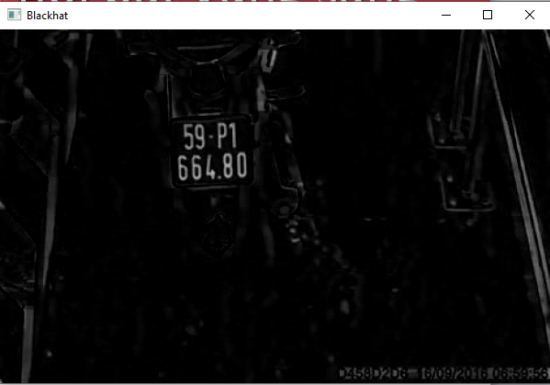
Làm nổi vùng tối
Áp dụng Black hat: tìm kiếm các điểm tối trên nền sáng

Slide 8
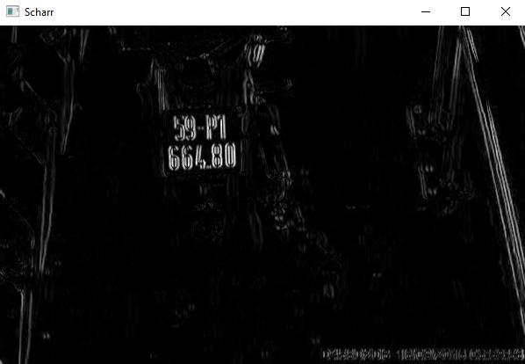

Tìm cạnh
Áp dụng phương pháp Scharr

Slide 9
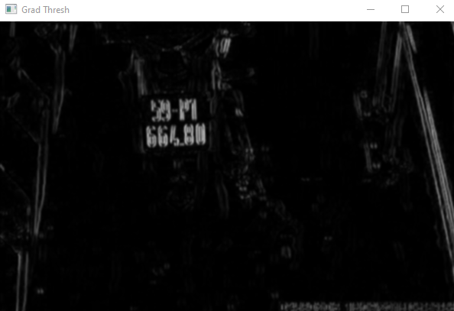
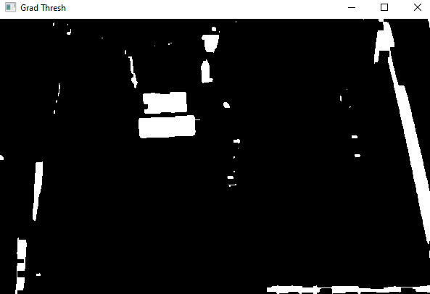
Tăng cường ranh giới đối tượng & phân ngưỡng
Áp dụng Gaussian blur và Threshold

Slide 10
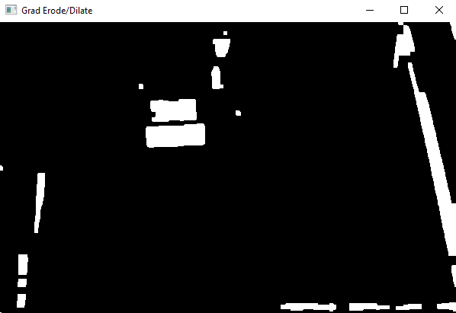
Giảm nhiễu
Áp dụng phép toán hình thái học Opening: loại bỏ các phần lòi lõm

Slide 11

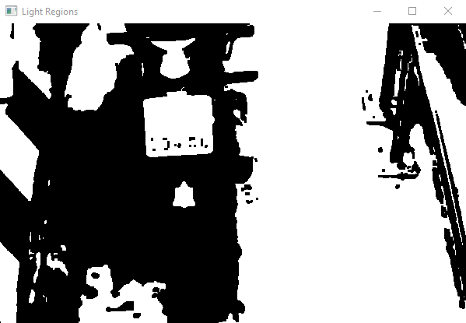
Tìm vùng sáng
Áp dụng Closing oparation: lấp đầy những khoảng trống

Slide 12
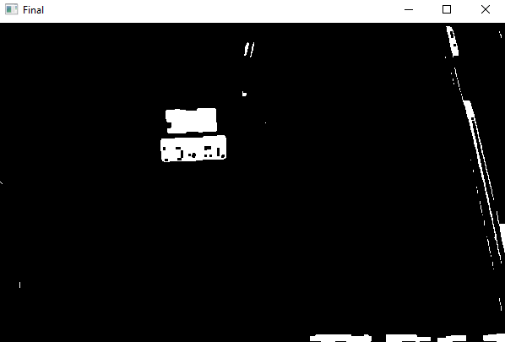
Xác định vùng sáng có thể chứa biển số
Áp dụng ảnh vùng sáng(mask) đối với ảnh đã lọc nhiễu

Slide 13

Xác định vùng sáng có thể chứa biển số
Áp dụng phép toán hình thái học Closing

Slide 14
1. License plate detect
Các bước xác định vùng chứa biển số:
Tìm contours
Crop biển số

Slide 15
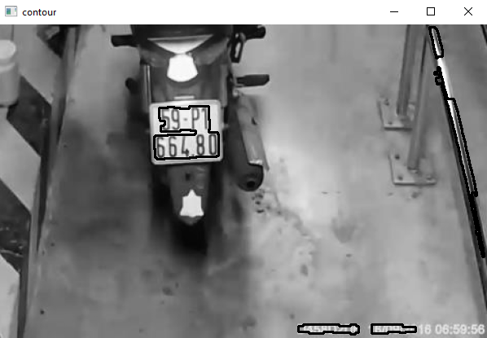
Tìm contours

Slide 16
Crop biển số

Slide 17
Nhận diện ký tự
Ảnh biển số đã cắt
Ký tự trên biển số
license_plate_segment

Slide 18
Nhận diện ký tự
Các bước nhận diện ký tự:
Áp dụng Kmean phân đoạn màu ảnh xám
Áp dụng tìm cạnh Canny
Tìm các contours
Chọn các contour chứa ký tự

Slide 19
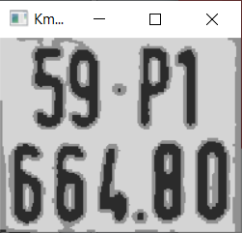
Kmean
Áp dụng Kmean để phân đoạn màu ảnh thành 3 nhóm

Slide 20
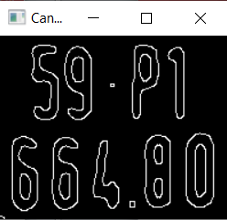
Canny
Kết hợp nhị phân hình ảnh và tìm cạnh Canny

Slide 21
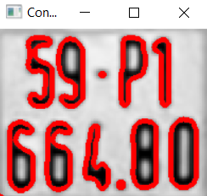
Tìm contour

Slide 22
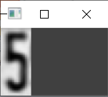
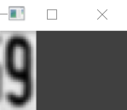
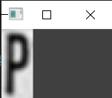
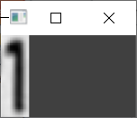
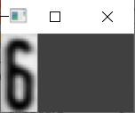
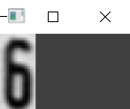
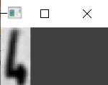
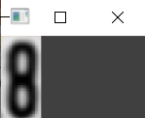
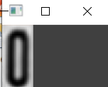
Nhận diện ký tự

Slide 23

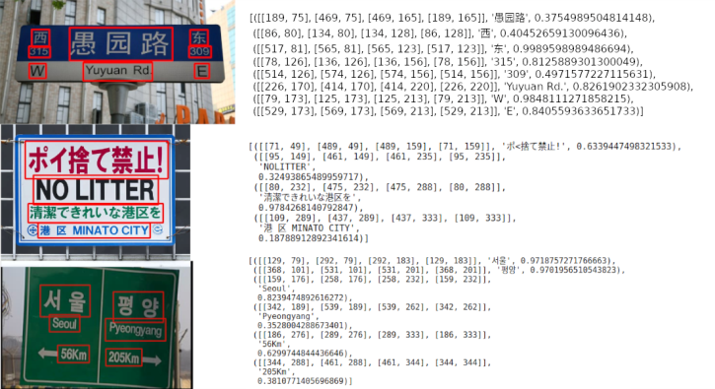
2. License plate ocr
EASY OCR
EasyOCR là một thư viện mã nguồn mở dùng để nhận dạng ký tự (OCR - Optical Character Recognition)
Cung cấp khả năng nhận dạng văn bản từ các hình ảnh và ảnh chụp từ tài liệu, bảng, biển báo và nhiều nguồn nguồn dữ liệu khác
Với EasyOCR, có thể dễ dàng tích hợp tính năng nhận dạng ký tự vào các ứng dụng của mình một cách nhanh chóng và hiệu quả

Slide 24
2. License plate ocr
def read(self, img):
alp = reader.readtext(img, detail=0, allowlist='0123456789ABCDEFGHKLMNPRSTUVXYZ.-')
for i in range(len(alp)):
try:
alp[i] = alp[i].replace('.', '')
alp[i] = alp[i].replace('-', '')
except:
continue
return '\n'.join(alp)

Slide 25
Kết quả
Nhận diện đúng - đọc chính xác

Slide 26
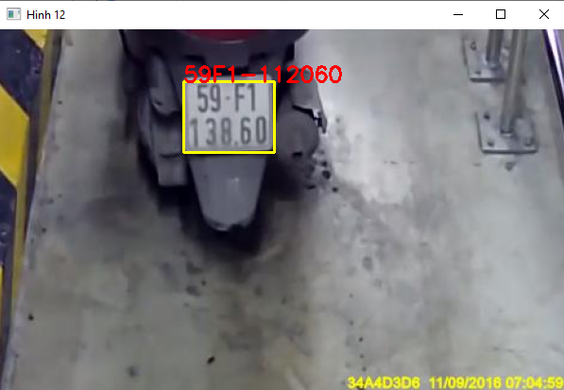
Kết quả
Nhận diện đúng - đọc không chính xác

Slide 27
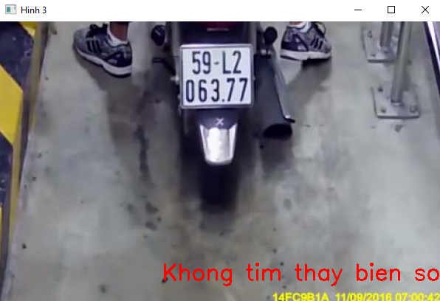
Kết quả
Không nhận diện được

Slide 28
Nguyên nhân
Mỗi tấm hình có những điều kiện khác nhau
Tham số được tinh chỉnh thủ công
Ví dụ:
#khởi tạo
def __init__(self, minAR=1.1, maxAR=1.6, minContourArea=1000, debug=False):
# khởi tạo tham số
self.minAR = minAR
self.maxAR = maxAR
self.minContourArea = minContourArea
self.debug = debug
# Gaussian blur
gradX = cv2.GaussianBlur(gradX, (5, 5), 0)

Slide 29
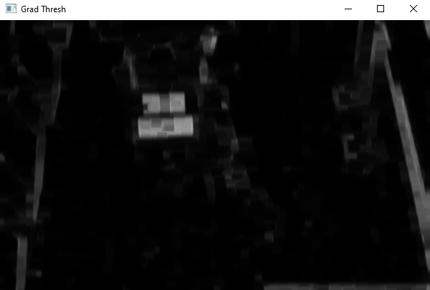
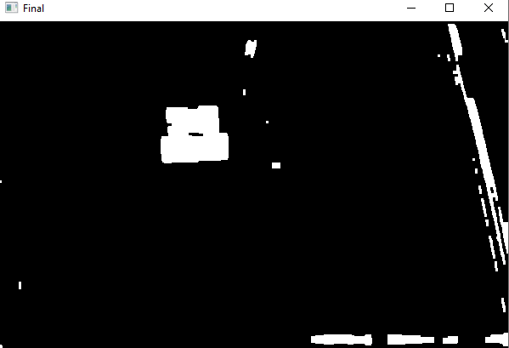
Nguyên nhân
Khi Gaussian kernel height size tăng lên quá cao
Height = 15 Height = 5

Slide 30
Tổng hợp số liệu
minAR/maxAR | S.L nhận diện được(a) | S.L kết quả chuỗi 8~9 kí tự(b) | Tỉ lệ nhận diện được | Tỉ lệ b/a
0.8 / 1.6 | 68 | 48 | 0.68 | 0.71
0.9 / 1.6 | 68 | 48 | 0.68 | 0.71
1.0 / 1.6 | 66 | 46 | 0.66 | 0.7
1.1 / 1.6 | 65 | 45 | 0.65 | 0.69
1.2/ 1.6 | 54 | 35 | 0.54 | 0.65
1.3 / 1.6 | 26 | 10 | 0.26 | 0.38
*Khảo sát được thực hiện trên 100 hình giống nhau, với Gaussian kernel height size = 7

Slide 31
Tổng hợp số liệu
Gaussian kernel height size | S.L nhận diện được(a) | S.L kết quả chuỗi 8~9 kí tự(b) | Tỉ lệ nhận diện được | Tỉ lệ b/a
5 | 52 | 37 | 0.52 | 0.71
7 | 65 | 45 | 0.65 | 0.69
9 | 74 | 52 | 0.74 | 0.7
11 | 83 | 58 | 0.83 | 0.7
13 | 90 | 59 | 0.90 | 0.66
15 | 93 | 62 | 0.93 | 0.67
*Khảo sát được thực hiện trên 100 hình giống nhau, với minAR = 1.1 & maxAR = 1.6

Slide 32
Tài liệu tham khảo
OpenCV - Gaussian Blur (tutorialspoint.com)
Thư viện Mì AI - sách, dataset miễn phí cho các bạn học AI - Mì AI (miai.vn)
OpenCV: Automatic License/Number Plate Recognition (ANPR) with Python – PyImageSearch
OpenCV Morphological Operations – PyImageSearch
nicknochnack/ANPRwithPython (github.com)
JaidedAI/EasyOCR: Ready-to-use OCR with 80+ supported languages and all popular writing scripts including Latin, Chinese, Arabic, Devanagari, Cyrillic and etc. (github.com)
Ứng dụng xử lý ảnh trong thực thế với thư viện OpenCV C/C++(Các phép toán hình thái học trong ảnh) (viblo.asia)
OpenCV: Canny Edge Detection
ALPR_System/class_PlateDetection.py at master · longphungtuan94/ALPR_System · GitHub
Python OpenCV - getRotationMatrix2D() Function - GeeksforGeeks

